Slide 1

UML. Основные понятия
Концептуальная модель UML
Диаграммы UML

Slide 2
При разработке крупной информационной системы возникает совокупность задач.
Эта совокупность задач не столько связана с написанием кода, сколько с общим анализом требований к будущей программе, а также с анализом конкретной предметной области, для которой разрабатывается программа.
Все эти обстоятельства привели к появлению методологии объектно-ориентированного анализа и проектирования (ООАП).
В рамках этого подхода возникало много направлений, период конца 80-х и начало 90-х годов принято называть «войной методов», завершение которой (хотя споры продолжаются) связано с появлением языка UML.

Slide 3
Унифицированный язык моделирования (UML, Unified Modeling Language) является преемником методов объектно-ориентированного анализа и проектирования, он непосредственно унифицирует методы ведущих специалистов в этой области Буча, Рамбо и Джекобсона
Язык UML прошел процесс стандартизации в рамках консорциума OMG (Object Management Group) и с 1997 года является стандартом OMG.
Унифицированный язык моделирования (UML) является стандартным инструментом для создания «чертежей» программного обеспечения. С помощью UML можно визуализировать, специфицировать, конструировать и документировать артефакты программных систем.

Slide 4
Язык UML кардинально отличается от таких языков программирования как, например, Visual C++ или Visual Basic.
UML не зависит от объектно-ориентированных языков программирования и может поддерживать любой из них. Этот язык также не зависит от используемой методологии разработки проекта, и созданные на UML диаграммы выразительны и понятны для всех разработчиков, вовлеченных в проект.

Slide 5
Концептуальная модель UML:
основные строительные блоки языка;
правила их сочетания;
некоторые общие для всего языка механизмы.
Словарь языка UML :
– сущности (абстракции, являющиеся основными элементами модели);
– отношения (связывают различные сущности);
– диаграммы (группируют представляющие интерес совокупности сущностей).

Slide 6
Типы сущностей UML :
Структурные - Класс (Class), Интерфейс (Interface), Кооперация (Collaboration), Прецедент (Use case), Активный класс (Active class), Компонент (Component), Узел (Node);
Поведенческие - Взаимодействие (Interaction) - обмен сообщениями (Messages) между объектами в рамках конкретного контекста для достижения определенной цели. изображаются в виде стрелки, над которой почти всегда пишется имя соответствующей операции; Автомат (State machine) – алгоритм поведения, определяющий последовательность состояний, через которые объект или взаимодействие проходят на протяжении своего жизненного цикла в ответ на различные события, а также реакции на эти события;
Группирующие - Пакеты (Packages) – универсальный механизм организации элементов в группы;
Аннотационные - пояснительные части модели UML. Имеется только один базовый тип аннотационных элементов - примечание (Note)..
Сущности являются основными объектно- ориентированными блоками языка. Представляют собой статические части модели, соответствующие концептуальным или физическим элементам системы.

Slide 7
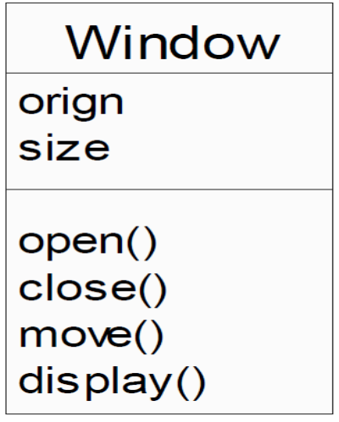
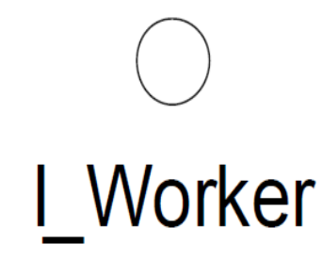
Класс (Class) - описание совокупности объектов е общими атрибутами, операциями, отношениями и семантикой. Графически изображается в виде прямоугольника, в котором записаны его имя, атрибуты и операции.
Интерфейс (Interface) - совокупность операций, которые определяют сервис (набор услуг), предоставляемый классом или компонентом. Интерфейс описывает видимое извне поведение элемента. Графически интерфейс изображается в виде круга, под которым пишется его имя. Интерфейс редко существует сам по себе - обычно он присоединяется к реализующему его классу или компоненту.

Slide 8

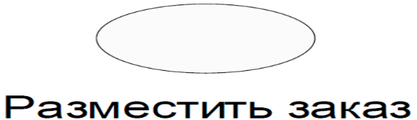
Кооперация (Collaboration) определяет взаимодействие; она представляет собой совокупность ролей и других элементов, которые, работая совместно, производят некоторый кооперативный эффект, не сводящийся к простой сумме). Кооперация, следовательно, имеет как структурный, так и поведенческий аспект. Один и тот же класс может принимать участие в нескольких кооперациях; таким образом, они являются реализацией образцов поведения, формирующих систему.
Прецедент (Use case) - это описание последовательности выполняемых системой действий, которая производит наблюдаемый результат, значимый для какого-то определенного актера (Actor). Прецедент применяется для структурирования поведенческих сущностей модели. Прецеденты реализуются посредством кооперации.
Графически прецедент изображается в виде
ограниченного непрерывной линией эллипса,
обычно содержащего только его имя.

Slide 9
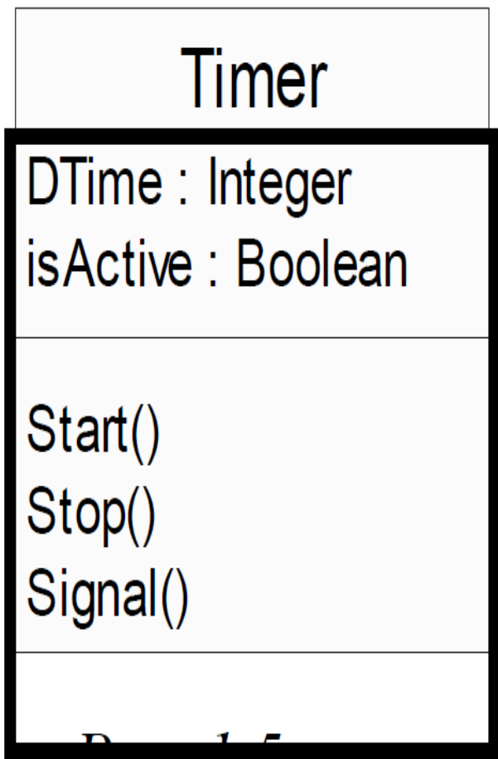
Активный класс (Active class) - класс, объекты которого вовлечены в один или несколько процессов, или нитей (Threads), и поэтому могут инициировать управляющее воздействие.
Активный класс во всем подобен обычному классу, за исключением того, что его объекты представляют собой элементы, деятельность которых осуществляется одновременно с деятельностью других элементов. Графически активный класс - как и простой класс, но ограничивающий прямоугольник рисуется жирной линией и включает имя, атрибуты и операции.

Slide 10
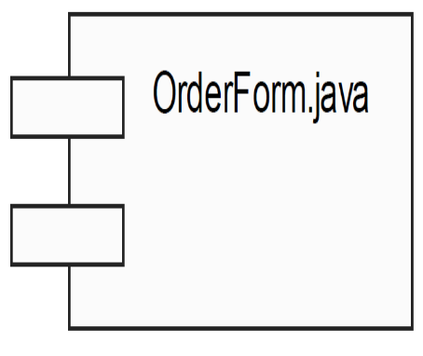
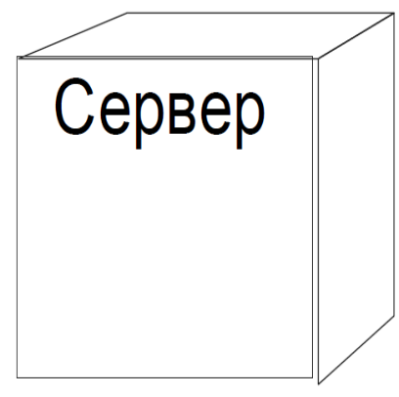
Компонент (Component) - физическая заменяемая часть системы, которая соответствует некоторому набору интерфейсов и обеспечивает его реализацию. В системе можно встретить различные виды устанавливаемых компонентов, такие как СОМ+ или Java Beans, а также компоненты, являющиеся артефактами процесса разработки, например файлы исходного кода. Компонент, как правило, представляет собой физическую упаковку логических элементов, таких как классы, интерфейсы и кооперации.
Узел (Node) - элемент реальной (физической) системы, который существует во время функционирования программного комплекса и представляет собой вычислительный ресурс, обычно обладающий как минимум некоторым объемом памяти, а часто еще и способностью обработки. Совокупность компонентов может размещаться в узле, а также мигрировать с одного узла на другой.

Slide 11
Rational Rose
программный пакет для визуального объектно-ориентированного моделирования систем на основе классов и их взаимодействия,
визуальный редактор, позволяющий моделировать программные системы любой сложности на основе графических диаграмм языка UML (Unified Modeling Language).

Slide 12
Диаграмма - группировка элементов нотации для отображения некоторого аспекта разрабатываемой информационной системы. Диаграммы представляют собой, как правило, связный граф, в котором сущности являются вершинами, а отношения – дугами.
Типы визуальных диаграмм UML
• диаграммы вариантов использования (use case);
• диаграммы последовательности (sequence);
• диаграммы взаимодействия (кооперации, collaboration diagram);
• диаграммы классов;
• диаграммы состояний (statechart или State Machine) ;
• диаграммы компонент;
• диаграммы размещения (развертывания, deployment).

Slide 13
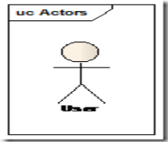
Диаграмма вариантов использования
Является отправной точкой в процессе моделирования.
Предназначена для описания взаимодействия проектируемой системы с любыми внешними или внутренними объектами - пользователями, другими системами и т.п.
Диаграммы вариантов использования отображают взаимодействие между вариантами использования, представляющими функции системы, и действующими лицами, представляющими людей или системы, получающие или передающие информацию в данную систему.
Основные понятия при работе с диаграммой:
Актёр (Actor)
Вариант использования (Use case).
Актёр – это роль, которую выполняет пользователь или другая система, при взаимодействии с проектируемой системой.
Проектирование диаграммы вариантов использования начинается с определения списка Актёров.

Slide 14
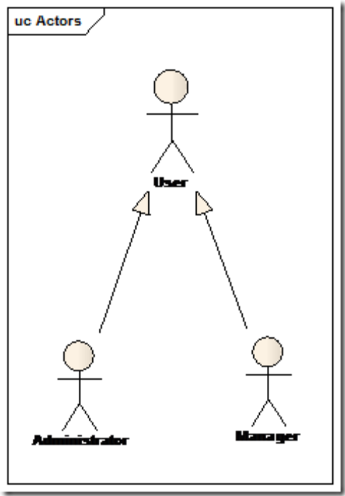
Каждый Актёр обладает уникальным именем.
Друг с другом актёры могут быть связаны различного рода отношениями.
Например, актёры могут наследоваться друг от друга.
Это означает, что актёры-наследники наследуют характеристики базовых актёров.

Slide 15
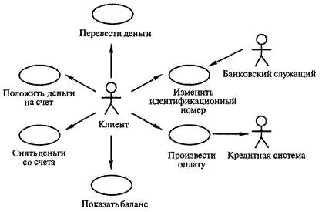
Вариант использования – это конечная единица взаимодействия актёра и системы.
Совокупность всех вариантов использования полностью определяет поведение системы.
Пример диаграммы вариантов использования для банковского автомата (ATM)

Slide 16
На диаграмме представлено взаимодействие между вариантами использования и действующими лицами.
Она отражает требования к системе с точки зрения пользователя.
Таким образом, варианты использования — это функции, выполняемые системой, а действующие лица — это заинтересованные лица по отношению к создаваемой системе.
Диаграммы показывают, какие действующие лица инициируют варианты использования.
Из них также видно, когда действующее лицо получает информацию от варианта использования.
В сущности диаграмма вариантов использования может иллюстрировать требования к системе.
Действующими лицами могут быть и внешние системы, в данном случае Кредитная система показана именно как действующее лицо — она является внешней для системы ATM. Стрелка, направленная от варианта использования к действующему лицу, показывает, что вариант использования предоставляет некоторую информацию действующему лицу. В данном случае вариант использования "Произвести оплату" предоставляет Кредитной системе информацию об оплате по кредитной карточке.

Slide 17
Этот тип диаграмм описывает общую функциональность системы.
Пользователи, менеджеры проектов, аналитики, разработчики, специалисты по контролю качества и все, кого интересует система в целом, могут, изучая диаграммы вариантов использования, понять, что система должна делать.

Slide 18
Диаграммы последовательности
Отражают поток событий, происходящих в рамках варианта использования.
Например, вариант использования "Снять деньги" предусматривает несколько возможных последовательностей:
снятие денег,
попытка снять деньги при отсутствии их достаточного количества на счету,
попытка снять деньги по неправильному идентификационному номеру
другие.
Стрелки соответствуют сообщениям, передаваемым между действующим лицом и объектом или между объектами для выполнения требуемых функций.
Следует отметить также, что на диаграмме последовательности показаны именно объекты, а не классы. Классы представляют собой типы объектов. Объекты конкретны; вместо класса Клиент на диаграмме последовательности представлен конкретный клиент Джо.

Slide 19
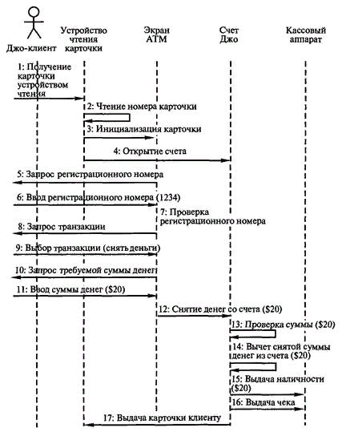
Диаграммы последовательности
Нормальный сценарий снятия $20 со счета (при отсутствии таких проблем, как неправильный идентификационный номер или недостаток денег на счету)

Slide 20
Глядя на эту диаграмму, пользователи знакомятся со спецификой своей работы.
Аналитики видят последовательность (поток) действий, разработчики — объекты, которые надо создать, и их операции. Специалисты по контролю качества поймут детали процесса и смогут разработать тесты для их проверки.
Вывод: диаграммы последовательности полезны всем участникам проекта.

Slide 21
Кооперативные диаграммы
Отражают ту же самую информацию, что и диаграммы последовательности. Однако делают они это по-другому и с другими целями.
Как и раньше, объекты изображены в виде прямоугольников, а действующие лица в виде фигур.
Если диаграмма последовательности показывает взаимодействие между действующими лицами и объектами во времени, то на кооперативной диаграмме связь со временем отсутствует.
Так, можно видеть, что устройство для чтения карточки выдает "счету Джо" инструкцию открыться, а "счет Джо" заставляет это устройство вернуть карточку владельцу.
Непосредственно взаимодействующие объекты соединены линиями.
Отсутствие линии означает, что непосредственное сообщение между объектами отсутствует.

Slide 22
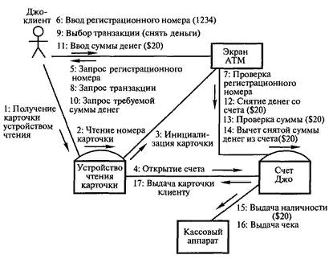
Кооперативные диаграммы

Slide 23
На кооперативной диаграмме отображается та же информация, что и на диаграмме последовательности, но нужна она для других целей.
Специалисты по контролю качества и архитекторы системы смогут понять распределение процессов между объектами.
Допустим, что какая-то кооперативная диаграмма напоминает звезду, где несколько объектов связаны с одним центральным объектом.
Архитектор системы может сделать вывод, что система слишком сильно зависит от центрального объекта, и необходимо перепроектировать ее для более равномерного распределения процессов. На диаграмме последовательности такой тип взаимодействия было бы трудно увидеть.

Slide 24
Диаграммы классов
Отражают взаимодействие между классами системы. Например, "счет Джо" — это объект.
Типом такого объекта можно считать счет вообще, т. е. "Счет" — это класс.
Классы содержат данные и поведение (действия), влияющее на эти данные.
Так, класс Счет содержит идентификационный номер клиента и проверяющие его действия.
На диаграмме классов класс создается для каждого типа объектов из диаграмм последовательности или Кооперативных диаграмм.

Slide 25
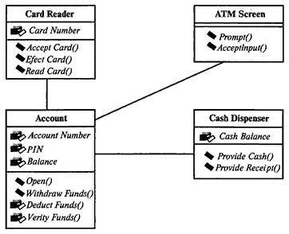
Диаграмма классов для варианта использования "Снять деньги"

Slide 26
Диаграммы классов
На диаграмме показаны связи между классами, реализующими вариант использования "Снять деньги". В этом процессе задействованы четыре класса: Card Reader (устройство для чтения карточек), Account (счет), ATM (экран ATM) и Cash Dispenser (кассовый аппарат).
В первой части прямоугольника указывается имя класса, во второй — его атрибуты. Атрибут — это некоторая информация, характеризующая класс. В последней части содержатся операции класса, отражающие его поведение (действия, выполняемые классом).
Например, класс Account (счет) имеет три атрибута: Account Number (номер счета), PIN (идентификационный номер) и Balance (баланс). Связывающие классы линии показывают взаимодействие между классами.

Slide 27
Диаграммы классов
Разработчики используют диаграммы классов для реального создания классов.
Такие инструменты, как Rose, генерируют основу кода классов, которую программисты заполняют деталями на выбранном ими языке. С помощью этих диаграмм аналитики могут показать детали системы, а архитекторы — понять ее проект.
Если, например, какой-либо класс несет слишком большую функциональную нагрузку, это будет видно на диаграмме классов, и архитектор сможет перераспределить ее между другими классами.
С помощью диаграммы можно также выявить случаи, когда между сообщающимися классами не определено никаких связей. Диаграммы классов следует создавать, чтобы показать взаимодействующие классы в каждом варианте использования. Можно строить также более общие диаграммы, охватывающие все системы или подсистемы.

Slide 28
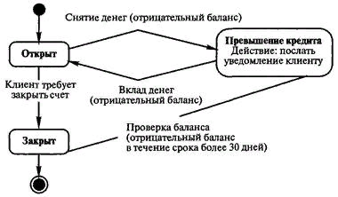
Пример диаграммы состояний для банковского счета
Диаграммы состояний
В то время как диаграмма классов показывает статическую картину классов и их связей, диаграммы состояний применяются при описании динамики поведения системы.
Так, банковский счет может иметь несколько различных состояний. Он может быть открыт, закрыт или может быть превышен кредит по нему.
Поведение счета меняется в зависимости от состояния, в котором он находится.

Slide 29
Диаграммы состояний
На данной диаграмме показаны возможные состояния счета, а также процесс перехода счета из одного состояния в другое. Например, если клиент требует закрыть открытый счет, последний переходит в состояние "Закрыт".
Требование клиента называется событием, именно события вызывают переход из одного состояния в другое.
Когда клиент снимает деньги с открытого счета, счет может перейти в состояние "Превышение кредита". Это происходит, только если баланс по счету меньше нуля, что отражено условием [отрицательный баланс] на диаграмме. Заключенное в квадратные скобки условие определяет, когда может или не может произойти переход из одного состояния в другое.

Slide 30
Диаграммы состояний
Начальное состояние выделяется черной точкой: оно соответствует состоянию объекта в момент его создания.
Конечное состояние обозначается черной точкой в белом кружке: оно соответствует состоянию объекта непосредственно перед его уничтожением.
На диаграмме состояний может быть одно и только одно начальное состояние.
В то же время может быть столько конечных состояний или их может не быть вообще.

Slide 31
Диаграммы состояний
Процессы, происходящие, когда объект находится в определенном состоянии, называются действиями.
Диаграммы состояний не нужно создавать для каждого класса, они применяются только в очень сложных случаях.
Если объект класса может существовать в нескольких состояниях и в каждом из них ведет себя по-разному, для него, вероятно, потребуется такая диаграмма.
Диаграммы состояний необходимы в основном для документирования.

Slide 32
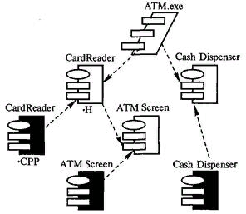
Диаграммы компонент
Показывают, как выглядит модель на физическом уровне. Изображаются компоненты программного обеспечения системы и связи между ними.
Типы компонент: исполняемые компоненты и библиотеки кода.
В данном случае поток обработки — это исполняемая программа.
Одна из диаграмм компонент (клиента)
У каждого класса имеется свой
заголовочный файл и файл с расширением .СРР,
так что каждый класс преобразуется в
свои собственные компоненты на диаграмме.
Выделенная темная компонента называется
спецификацией пакета и соответствует файлу
тела класса ATM на языке C++ (файл с
расширением .СРР).
Невыделенная компонента также называется
спецификацией пакета, но соответствует
заголовочному файлу класса языка C++
(файл с расширением .Н).
Компонента АТМ. ехе является
спецификацией задачи и представляет поток
обработки информации. для системы ATM

Slide 33
Диаграммы компонент
Компоненты соединены штриховой линией, отображающей зависимости между ними.
У системы может быть несколько диаграмм компонент в зависимости от числа подсистем или исполняемых файлов. Каждая подсистема является пакетом компонент.
Диаграммы компонент применяются теми участниками проекта, кто отвечает за компиляцию системы.
Диаграмма компонент дает представление о том, в каком порядке надо компилировать компоненты, а также какие исполняемые компоненты будут созданы системой.
Диаграмма показывает соответствие классов реализованным компонентам (она нужна там, где начинается генерация кода).

Slide 34
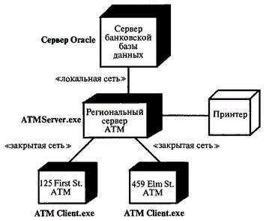
Диаграммы размещения
Показывают физическое расположение различных компонент системы в сети.
Клиентские программы ATM будут работать в нескольких местах на различных сайтах. Через закрытые сети будет осуществляться сообщение клиентов с региональным сервером ATM.
Посредством локальной сети региональный сервер будет взаимодействовать с сервером банковской базы данных, работающим под управлением Oracle.
С региональным сервером ATM соединен принтер.
Диаграмма размещения для системы ATM

Slide 35
Диаграммы размещения
Диаграмма размещения используется менеджером проекта, пользователями, архитектором системы и эксплуатационным персоналом для выяснения физического размещения системы и расположения ее отдельных подсистем.
Менеджер проекта объяснит пользователям, как будет выглядеть готовый продукт.
Эксплуатационный персонал сможет планировать работу по установке системы.

Slide 36
